Slide 1


Aplicação Cloud Indústria 40 Python
Professor MSc. Heleno Cardoso

Slide 2
Aula 03 Desenvolvimento de Aplicações - Plataforma Middleware para IOT em Python
Professor MSc. Heleno Cardoso

Slide 3
Plataforma Arduíno
Arduino é uma plataforma de prototipagem eletrônica de hardware livre e de placa única, projetada com um microcontrolador Atmel AVR com suporte de entrada/saída embutido, uma linguagem de programação padrão, a qual tem origem em Wiring, e é essencialmente C/C++. Plataforma de desenvolvimento de projetos eletrônicos.
Wiring é uma plataforma de prototipagem eletrônica de hardware livre composta por uma linguagem de programação, um ambiente de desenvolvimento integrado.
Esta plataforma arduíno foi desenvolvida em Java. Surgiu na Itália, em 2015.

Slide 4
Aplicação na Plataforma Arduíno
Plataformas: C; C++; Python, Lua.
Sistemas Operacionais: Windows, Linux e Mac OS
Arduíno serve para facilitar o aprendizado de programação, ensinando as pessoas a desenvolverem projetos de eletrônica e de robótica, automatizar escritório, criar um novo brinquedo ou jogos, etc

Slide 5
Razões na Plataforma Arduíno
Baixo custo de prototipagem;
Softwares de simulação gratuitos disponíveis;
Fácil de programar;
Grande número de tutoriais, artigos e projetos prontos na internet;
Não requer experiência ou grandes conhecimentos prévios de eletrônica/programação.

Slide 6
Plataforma Arduíno
O Arduino não é a única plataforma de prototipagem eletrônica do mercado. Existem outras, tais como: Raspberry Pi, Fritzing e o BeagleBone.
Cada qual utiliza um microcontrolador diferente e possui projeto de hardware com características próprias.
A escolha de qual kit de prototipagem utilizar depende das demandas e necessidades que o seu projeto impõe.

Slide 7
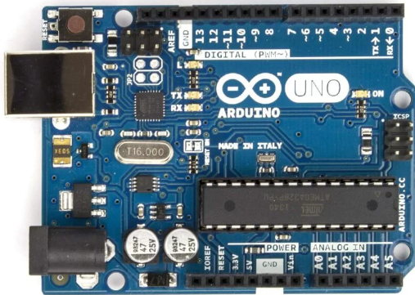
Placa Arduíno

Slide 8
Plataforma Arduíno Prototipagem
Entry Level: Versões mais simples e focadas em quem está começando a desenvolver projetos eletrônicos.
Enhanced Features: Placas com funcionalidades adicionais voltadas para projetos mais complexos.
Internet of Things: Plataformas específicas para projetos de Internet das coisas.

Slide 9
Plataforma Arduíno Prototipagem
Education: Apenas um modelo dessa classe, voltado para o ensino de eletrônica e programação.
Wearable: Plataformas com características específicas para o desenvolvimento de wearables, ou “tecnologias vestíveis”, como smartwatches e peças de roupa com eletrônica embutida.
3D printing: Impressora 3D desenvolvida com Arduino.

Slide 10
Plataforma Arduíno Prototipagem
Vamos focar no Arduino UNO R3, uma placa entry-level e um dos modelos mais populares e de custo mais acessível.
É uma placa ideal para quem está dando os primeiros passos na eletrônica e querendo descobrir o que é Arduino.
A placa possui uma série de pinos disponíveis para ligação e conectores para interfacear com o mundo externo. O MCU é um Atmega328p.

Slide 11
Características Placa Arduíno Uno
A placa possui uma série de pinos disponíveis para ligação e conectores para interfacear com o mundo externo. O MCU é um Atmega328p.
14 I/Os digitais, dos quais 6 podem ser usados como PWM
6 Inputs analógicos
Oscilador de 16MHz
Conector USB
Conector de alimentação
ICSP header
Botão de reset

Slide 12
Características Placa Arduíno Uno
A placa pode ser alimentada tanto pelo cabo USB como por adaptador AC/DC. Todos os features do microcontrolador estão disponibilizados para interfacear com o mundo externo.
Em geral, as entradas analógicas são utilizadas para ler sensores externos e as saídas PWM e outputs digitais são utilizadas para controlar motores e atuadores e acionar drivers para cargas externas.

Slide 13
Software Placa Arduíno Uno R3
Possui duas funções estratégicas:
void setup(){ // As configurações
}
void loop(){ // As funcionalidades
}
Do ponto de vista do hardware, basta alimentarmos a placa e conectarmos o cabo USB ao computador.

Slide 14
Primeiro Programa Arduíno Uno R3
A plataforma Arduino UNO possui um led onboard previamente conectado ao estado lógico do pino 13. Assim, podemos utilizar esse led para o nosso exemplo.
“Led Blink”, programa para fazer um led piscar.
Sempre que o Arduino for energizado o led do pino 13 ficará piscando em intervalos regulares de um segundo.
Vamos ao código ... Iremos testar na plataforma Tinkercad.

Slide 15
Primeiro Programa Arduíno Uno R3
#define tempo 1000
int led = 13;
void setup(){ // As configurações
pinMode(led, OUTPUT); // Inicializa o pino digital na saída 13
}
void loop(){ // As funcionalidades
digitalWrite(led, HIGH); // Led On
delay(tempo); // Espera 1s
digitalWrite(led, LOW); // Led Off
delay(tempo); // Espera 1s }

Slide 16
Primeiro Programa Arduíno Uno R3
Para carregar o código na placa basta clicar no ícone de Upload.
O firmware será gravado no microcontrolador Atmel da placa e a primeira aplicação para fazer o led piscar estará pronta.

Slide 17
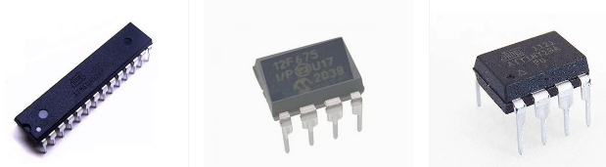
Microcontroladores

Slide 18
Plataforma Arduíno Tinkercad
É um programa de modelagem 3D e para elaborar projetos de circuitos eletrônicos acessível para qualquer pessoa. Opensource e que roda diretamente em seu navegador de internet, ou seja, nada de instalações no computador.
Fabricante: Autodesk. www.tinkercad.com
Fundada em 2010, criada pelos engenheiros do Google Kai Backman e Mikko Mononen, teve seu lançamento em 2011, e em 2013 comprada pela Autodesk.

Slide 19
Plataforma Arduíno Tinkercad
Criar conta no site do tinkercad na opção circuits, criar um novo projeto circuits.
Você será redirecionado para a área de desenvolvimento de circuitos.

Slide 20
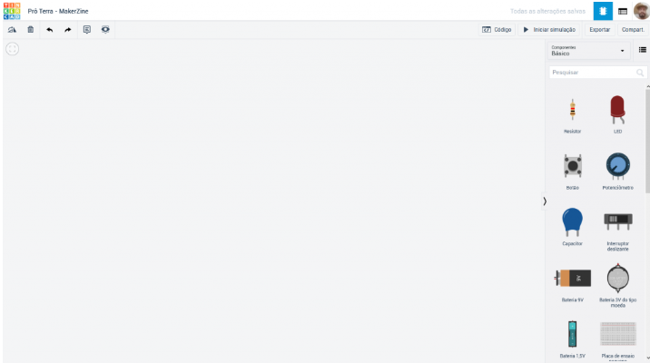
Plataforma Arduíno Tinkercad

Slide 21
Programa Blink em Python Arduíno
PySerial: módulo API pyhton para ler e gravar dados seriais.
Pyfirmata: is a Python interface for the Firmata protocol.
https://pypi.org/project/pyserial/
https://pypi.org/project/pyFirmata/
https://problemsolvingwithpython.com/11-Python-and-External-Hardware/11.03-Controlling-an-LED/
https://embarcados.com.br/programando-arduino-com-python-primeiros-passos/

Slide 22
Leitura Específica
[1] Plataformas Arduíno.
Disponível em: https://revistas.rcaap.pt/uiips/article/view/14354
[2] Plataformas Arduíno Tinkercad.
Disponível em:
https://www.makerzine.com.br/programacao/primeiros-passos-com-tinkercad-circuits-2-exemplos/

Slide 23
Aprenda+
[1] Plataformas Arduíno.
Disponível em: https://youtu.be/QO3XR_s9rL0
[2] Plataformas Arduíno Tinkercad.
Disponível em: https://youtu.be/d70gjJgyXSA

Slide 24
Dinâmica/Atividades
Exercícios (Atividade Verificadora de Aprendizagem)
Reproduzir o projeto de circuito elétrico do vídeo abaixo:
https://youtu.be/d70gjJgyXSA

Slide 25
Referências Bibliográficas
[1] BANZI, Massimo; SHILOH, Michael. Primeiros passos com o Arduino. São Paulo: Novatec, p. p1, 2011.
[2] PEREZ, Anderson Luiz Fernandes et al. Uso da Plataforma Arduino para o Ensino e o Aprendizado de Robótica. In: International Conference on Interactive Computer aided Blended Learning. 2013.
[3] SANCHES, William Ferreira et al. A Utilização do emulador de arduino tinkercad para o ensino de lógica de programação e eletrônica. 2020.

Slide 26
Aplicação Cloud Indústria 40 Python
Professor M.Sc. Heleno Cardoso

